Slide 1
Текстовий документ та його об’єкти
За новою програмою
Урок 11

Slide 2
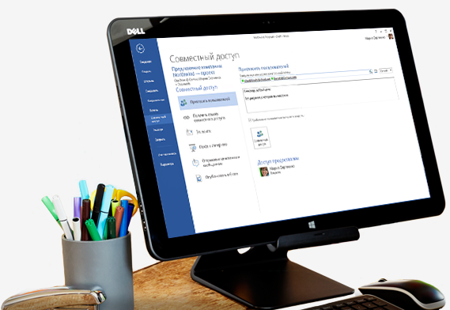
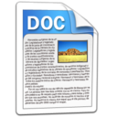
Ти дізнаєшся:
Розділ 3 § 11
Які об’єкти може містити текстовий документ
Що являє собою середовище текстового процесора
Як у середовищі текстового процесора виділяти об’єкти текстового документа

Slide 3
Текстовий документ та його об’єкти
Розділ 3 § 11
Текстовий документ — документ, який складається з текстових об'єктів (символів, слів, абзаців) та, можливо, інших об'єктів (графічних, мультимедійних тощо).

Slide 4
Текстовий документ та його об’єкти
Розділ 3 § 11
Для створення й опрацювання електронних текстових документів використовують спеціальні програми
Текстові редактори (опрацювання документів, які містять лише звичайний текст)
Текстові процесори
(робота з документами, які містять, крім тексту, й інші об'єкти)
Блокнот
(розширення файлів - .txt)

Slide 5
Текстовий документ та його об’єкти
Розділ 3 § 11
Текстовий процесор — програма, призначена для створення й опрацювання текстових документів.
Широко розповсюдженим текстовим процесором є програма з пакета Microsoft Office — Microsoft Word. Розширення файлів docx чи doc (від англ. document — документ).

Slide 6
Текстовий документ та його об’єкти
Розділ 3 § 11
Розгляньте значки програм, призначених для роботи з текстовими документами.
Блокнот
WordPad
Word

Slide 7
Текстовий документ та його об’єкти
Розділ 3 § 11
Іншим прикладом текстового процесора є програма з пакета LibreOffice — Writer. Файли, створені в цій програмі, мають розширення odt

Slide 8
Текстовий документ та його об’єкти
Розділ 3 § 11
Завантажити текстовий процесор Microsoft Word можна кількома способами.
Наприклад відкрити документ, що має один із значків:

Slide 9
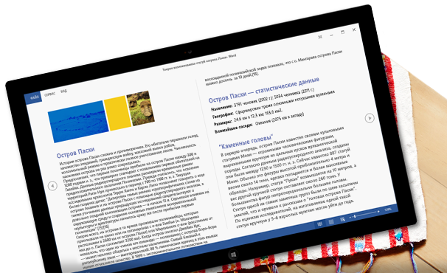
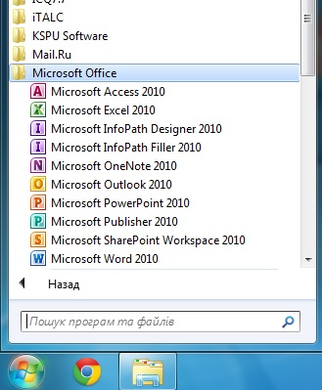
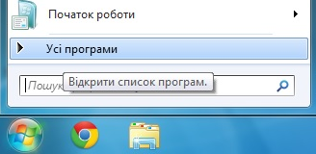
Запуск програми Microsoft Word
Розділ 3 § 11
Пуск ⇒ Усі програми⇒Microsoft Office⇒Microsoft Word
3
4
2
00
1

Slide 10
Запуск програми Microsoft Word
Розділ 3 § 11
Якщо на Робочому столі або на Панелі швидкого запуску є значок програми Microsoft Word,
то для запуску програми можна навести вказівник на значок і двічі клацнути ліву кнопку миші.

Slide 11
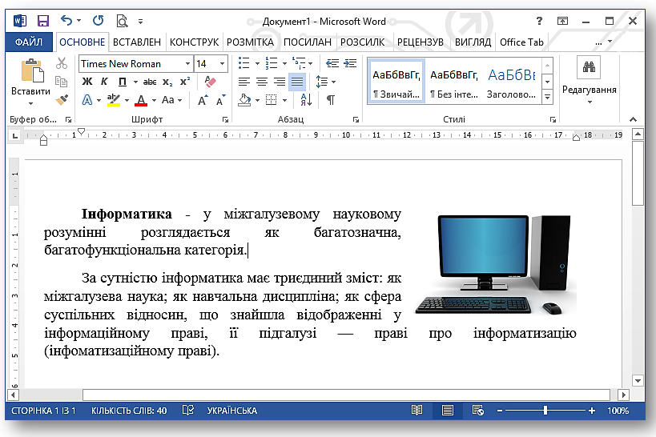
Вікно програми Microsoft Word 2013
Розділ 3 § 11
Панель швидкого доступу
Вкладки
Стрічка
Вкладка Файл
Група інструментів
Робоча область
Смуга прокручування
Рядок стану

Slide 12
Текстовий документ та його об’єкти
Розділ 3 § 11
У верхній частині вікна програми може розташовуватися горизонтальна лінійка з маркерами, а в лівій - вертикальна лінійка, на якій розміщено шкалу в сантиметрах. Використовуючи маркери та позначки на цих лінійках, можна швидко змінювати значення деяких властивостей об'єктів текстового документа (розміри полів, відступи абзаців тощо).
Маркери

Slide 13
Рядок стану
Розділ 3 § 11
У Рядку стану виводяться такі повідомлення:
Номер поточної сторінки
Кількість слів
Мова тексту
Загальна кількість сторінок
Стан режиму перевірки правопису
Кнопки режимів перегляду документа
Повзунок і кнопки для встановлення масштабу відображення документу

Slide 14
Текстовий документ та його об’єкти
Розділ 3 § 11
Додавати текст
Додавати інші об’єкти (малюнки, таблиці, графіки, формули)
Зберігати
Текстовий
процесор
Переглядати, друкувати
Редагувати,
форматувати

Slide 15
Об’єкти текстового документа
Розділ 3 § 11
Об’єкт | Тлумачення | Перелік властивостей
Символ | Літера, цифра, знак пунктуації тощо | Шрифт, розмір, колір, накреслення
Слово | Набір символів, уміщених між двома пропусками | Шрифт, розмір, колір, накреслення символів
Речення | Одне чи кілька логічно пов'язаних слів, що закінчуються крапкою або знаками оклику чи питання | Шрифт, розмір, колір, накреслення символів
Абзац | Довільна послідовність символів, що закінчується натисненням клавіш і Enter | Вирівнювання, відступи, міжрядковий інтервал, інтервал після абзацу, інтервал перед абзацом
Сторінка | Складова текстового документа, крім тексту, може містити й інші об'єкти | Розміри сторінки, розміри полів, орієнтація сторінки, нумерація сторінок
Графічний об’єкт | Об'єкт текстового документа: рисунок, схема, діаграма | Розмір, місце розташування, обрамлення

Slide 16
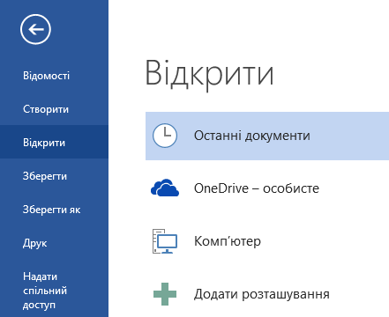
Відкриття текстового документу
Розділ 2 § 9
Файл ⇒ Відкрити
За допомогою вказівки Останні можна відкрити один із документів, з якими працювали останнім часом.

Slide 17
Щоб відкрити текстовий документ:
Розділ 2 § 9
1. Вибери кнопку Відкрити, що міститься в лівому верхньому куті вікна Microsoft Word.
2. У вікні Відкриття документа відкрий папку, де збережено документ.
3. Спочатку вибери ім'я необхідного файла, а потім — кнопку Відкрити.

Slide 18
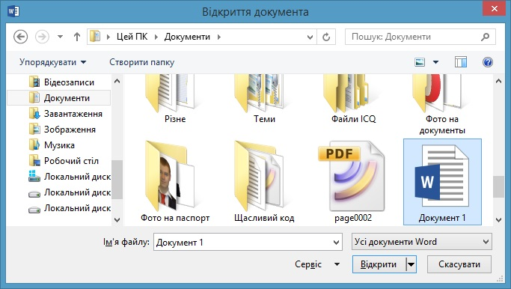
Вікно Відкриття документа
Розділ 2 § 9
Вибрати папку
Обрати документ
Натиснути кнопку Відкрити

Slide 19
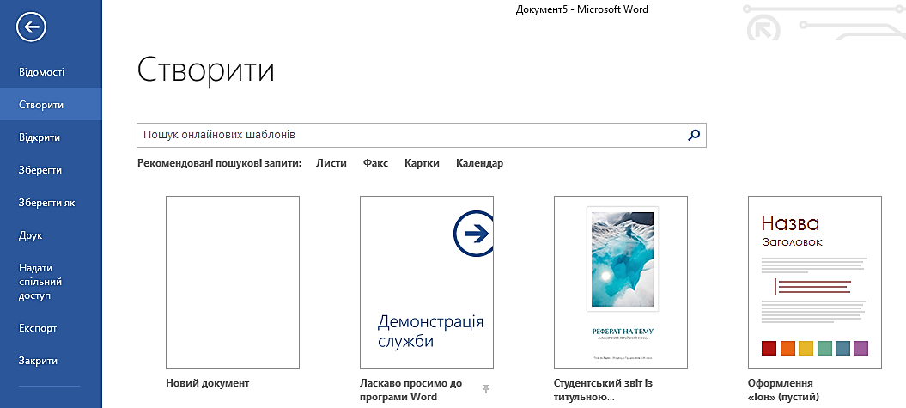
Створення текстового документа на основі шаблону
Розділ 2 § 9
Завантажити текстовий Microsoft Word
Файл ⇒ Створити

Slide 20
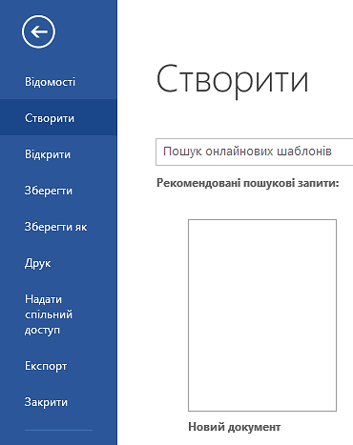
Створення текстового документа з порожнього
Розділ 2 § 9
Запустити на виконання програму Microsoft Word одним із способів. У вікні програми автоматично створиться новий документ.
Файл ⇒ Створити
Натиснути кнопку створити на Панелі швидкого доступу

Slide 21
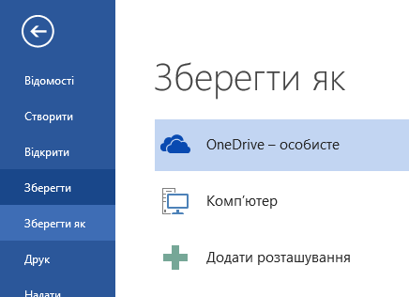
Збереження текстового документа
Розділ 2 § 9
Файл ⇒ Зберегти
або
Файл ⇒ Зберегти як…
Натиснути кнопку Зберегти на Панелі швидкого доступу

Slide 22
Розгадайте кросворд
Розділ 3 § 11
1
С
т
р
і
ч
к
а
2
К | у | р | с | о | р
4
3
Ф | о | р | м | а | т | у | в | а | н | н | я
5
Р
е
д
а
г
у
в
а
н
н
я
1. Об’єкт вікна Word, де розміщено основні елементи керування об’єктами
2. Об’єкт, що вказує на поточне місце в документі
3. Унесення змін у зовнішній вигляд тексту
4. Унесення змін у вміст тексту
5. Програма для опрацювання текстових документів
6. Створення копії документа на папері
7. Основний об’єкт опрацювання
у текстовому процесорі
П
р
о
ц
е
с
о
р
6
Д | р | у | к | у | в | а | н | н | я
7
Д | о | к | у | м | е | н | т
Далі

Slide 23
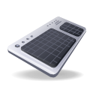
Текстовий документ та його об’єкти
Розділ 3 § 11
Графічні об’єкти
Текстовий редактор
Містить
Текстовий документ
Створюють
Текстові об’єкти
Текстовий процесор
Слово
Речення
Абзац
Сторінка
Виділяють
Миша
Клавіатура

Slide 24
Дайте відповіді на запитання
Розділ 3 § 11
Для чого призначені текстові процесори?
Назвіть об’єкти текстового документа.
Які операції над текстом можна виконувати в текстовому процесорі?
Назвіть елементи вікна текстового процесора.
Як виділяти складові текстового документа: слово, речення, абзац, увесь документ.

Slide 25
Розгадайте ребус
Розділ 3 § 11
Слово

Slide 26
Розгадайте ребус
Розділ 3 § 11
Речення

Slide 27
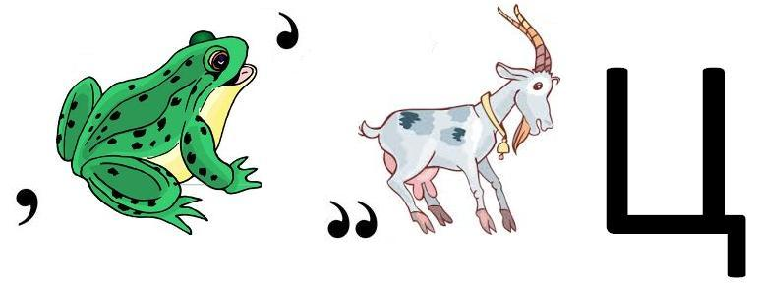
Розгадайте ребус
Розділ 3 § 11
Абзац

Slide 28
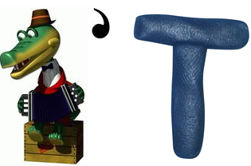
Розгадайте ребус
Розділ 3 § 11
Документ

Slide 29
Розгадайте ребус
Розділ 3 § 11
Процесор

Slide 30
Запитання та завдання
Розділ 3 § 11
Позначте операції, які можна виконувати над текстовим документом у текстовому процесорі.
виконання громіздких обчислень
вставка малюнків, формул, таблиць
створення презентацій
форматування тексту
збереження документа у файлі
створення комп'ютерних програм
друкування документа
редагування тексту
прослуховування аудіозаписів
уведення тексту з клавіатури

Slide 31
Запитання та завдання
Розділ 3 § 11
Назвіть номери команд алгоритму запуску текстового процесора Word у правильній послідовності.
Microsoft Office
3
Microsoft Office Word
4
Пуск
1
Усі програми
2

Slide 32
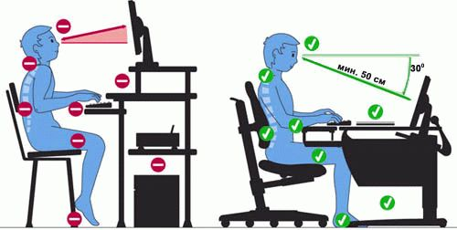
Працюємо за комп’ютером
Розділ 3 § 11

Slide 33
Дякую за увагу!
За новою програмою
Урок 11

